Slide 1
Técnicas de programación
Luisa Fernanda Rincón Pérez

Slide 2
Enums

Slide 3
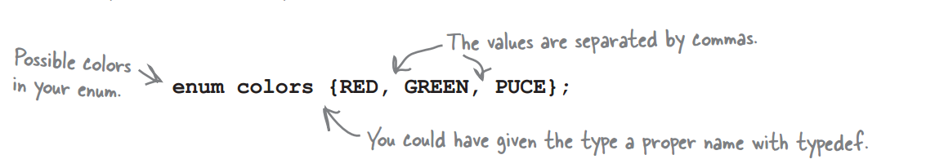
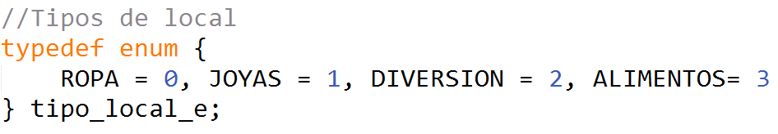
¿Cómo se ve un enum?

Slide 4

¿Por qué existen los ENUMS?
A veces uno no desea almacenar un número o una pieza de texto. En su lugar, desea almacenar algo de una lista de símbolos. Por ejemplo, si se desea grabar un día de la semana, no es necesario almacenar el texto, porque sólo hay siete valores diferentes para elegir.

Slide 5
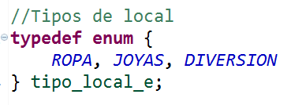

¿Qué es un enum?
Conjunto de constantes enteras. Se le puede asignar un nombre, que se comportará como un nuevo tipo de dato que sólo podrá tener los valores especificados en la enumeración. El valor por defecto será el primer valor del enum.
Define la enumeración a la vez que crea un nuevo tipo

Slide 6
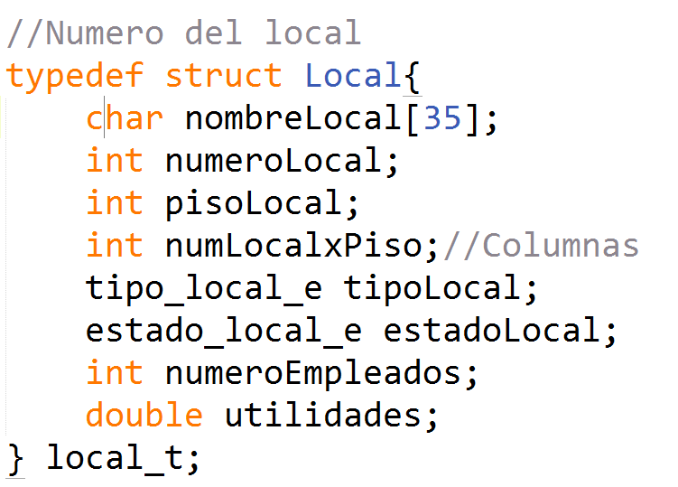
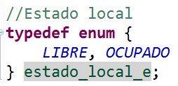
Ejemplo
Nombre del tipo enum: estado_local_e
Con calloc, cualquer local que se cree estará por defecto “LIBRE”. ¿Por qué?

Slide 7
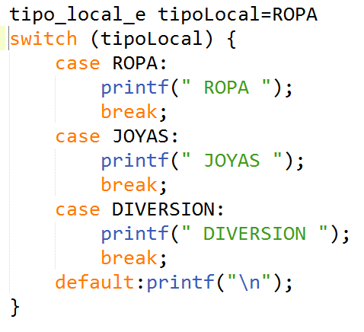
Enum en switch

Slide 8
Referencias
Head First c. 2012. O’Really.

